Slide 1
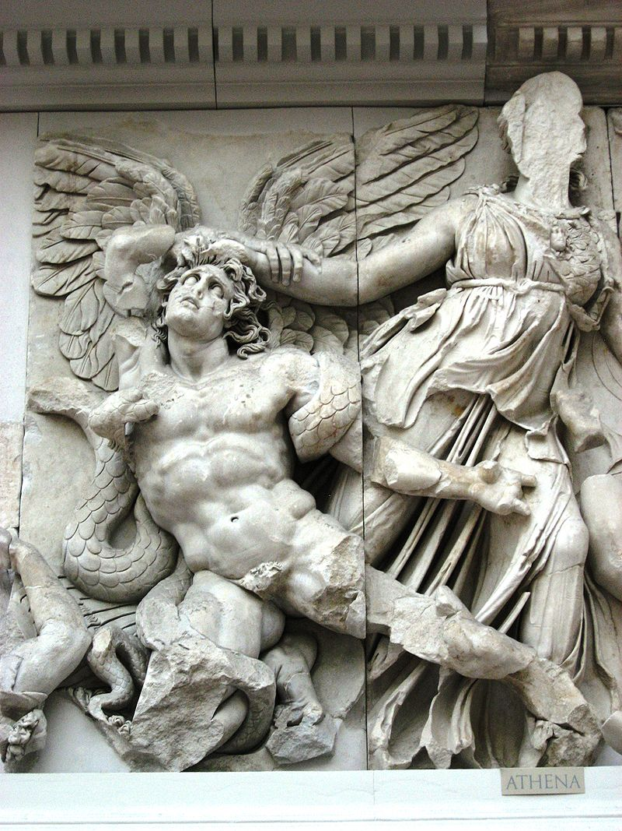

Slide 2
Ovidio, Metamorfosi, 176 - 209
Ergo ubi marmoreo superi sedere recessu,
celsior ipse loco sceptroque innixus eburno
terrificam capitis concussit terque quaterque
caesariem, cum qua terram, mare, sidera movit. 180
talibus inde modis ora indignantia solvit:
«non ego pro mundi regno magis anxius illa
tempestate fui, qua centum quisque parabat
inicere anguipedum captivo bracchia caelo.

Slide 3
Quando dunque gli dei ebbero preso posto sui loro seggi, in una sala interna di marmo, Giove da un luogo più elevato, appoggiandosi sullo scettro d’avorio, scosse tre o quattro volte la terribile chioma con cui fa tremare terra, mare e stelle e così cominciò a parlare, dando sfogo alla sua indignazione: «Non fui in un’ansia maggiore per il dominio del mondo in quel tempo in cui i mostri anguipedi si provarono a catturare il cielo, imprigionandolo nelle loro cento braccia.

Slide 4
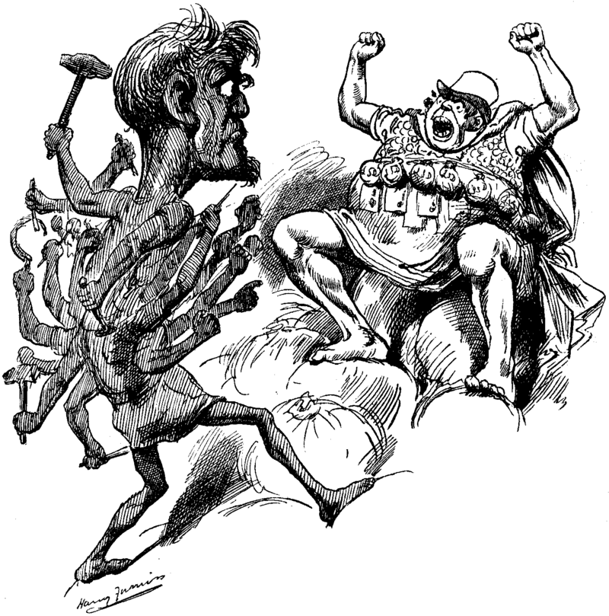

Slide 5
Boezio, De consolatione philosphiae, I, 4
'Si quidem deus […] est, unde mala? Bona uero unde, si non est?'

Slide 6
nam quamquam ferus hostis erat, tamen illud ab uno 185
corpore et ex una pendebat origine bellum;
nunc mihi qua totum Nereus circumsonat orbem,
perdendum est mortale genus: per flumina iuro
infera sub terras Stygio labentia luco!
cuncta prius temptanda, sed inmedicabile curae 190
ense recidendum, ne pars sincera trahatur.
sunt mihi semidei, sunt, rustica numina, nymphae
faunique satyrique et monticolae silvani;
quos quoniam caeli nondum dignamur honore,
quas dedimus, certe terras habitare sinamus. 195
an satis, o superi, tutos fore creditis illos,
cum mihi, qui fulmen, qui vos habeoque regoque,
struxerit insidias notus feritate Lycaon?»

Slide 7
Per quanto quei nemici fossero feroci, tuttavia la guerra proveniva da una sola setta e aveva un unico motivo. Ora invece si tratta di tutta la terra che Nereo circonda coi suoi flutti risonanti: quindi tutta la stirpe dei mortali va distrutta. Giuro sui fiumi infernali che scorrono sotto la terra attraverso il bosco Stigio, di aver tentato tutto prima di giungere a questo: ma se un male incurabile affligge il corpo, va reciso col ferro, perché la parte sana non sia contagiata. Da me dipendono semidei e divinità rustiche: Ninfe, Fauni, Satiri, Silvani abitatori dei monti. A tutti costoro dobbiamo concedere, dal momento che non li riteniamo ancora degni dell’onore dei cieli, di abitare almeno la terra che abbiamo loro destinata. E credete che essi potrebbero vivere sicuri quando Licaone, famoso per la sua ferocia, ha potuto tendere un agguato a me, che sono il signore del fulmine e di voi tutti?

Slide 8
Confremuere omnes studiisque ardentibus ausum
talia deposcunt: sic, cum manus inpia saevit 200
sanguine Caesareo Romanum exstinguere nomen,
attonitum tantae subito terrore ruinae
humanum genus est totusque perhorruit orbis;
nec tibi grata minus pietas, Auguste, tuorum
quam fuit illa Iovi. qui postquam voce manuque 205
murmura conpressit, tenuere silentia cuncti.
substitit ut clamor pressus gravitate regentis,
Iuppiter hoc iterum sermone silentia rupit:
'ille quidem poenas (curam hanc dimittite!) solvit;
quod tamen admissum, quae sit vindicta, docebo.

Slide 9
Un fremito percorse l’assemblea e tutti con furore pretesero la punizione di chi aveva tanto osato. Allo stesso modo, quando un’empia schiera tentò spietatamente di estinguere il nome di Roma, uccidendo Cesare, il genere umano rimase stordito dal terrore per l’improvvisa catastrofe e l’orrore pervase la terra intera. La fedeltà dei tuoi sudditi, Augusto, non ti è meno cara di quanto lo fu allora quella degli dei a Giove.
Questi con la voce e col cenno calmò il clamore e impose a tutti il silenzio. Quando il trambusto cessò, grazie all’autorità del re degli dei, egli ruppe di nuovo il silenzio riprendendo a parlare: «Quanto a Licaone, non preoccupatevi: egli ha già espiato la sua pena. In ogni caso, vi informerò della sua colpa e della punizione che gli è toccata.»

